Slide 1
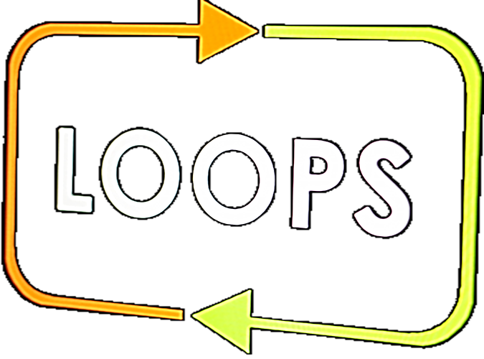
Повторения (цикли)
For-цикъл, While-цикъл, вложени цикли
СофтУни
Преподавателски екип
Софтуерен университет
https://softuni.bg

Slide 2
Съдържание
Конструкция и използване на for-цикли
Работа с текст
Конструкция и използване на while-цикли
Вложени цикли
2

Slide 3

Конструкция за For-цикъл

Slide 4

Какво е цикъл? (1)
Често ни се налага да повтаряме едно и също действие многократно
Когато сме абитуриенти, броим до 12
…
6
12
5
4
3
2
1
4

Slide 5
Какво е цикъл? (2)
Циклите в програмирането ни позволяват да повтаряме едни и същи действия определен брой пъти:
i = 1
false
i <= 12
End loop
Принтиране
true
Print i+=1
for (int i = 1; i <= 12; i += 1)
{
Console.WriteLine(i);
}
5

Slide 6
For-цикъл – конструкция
Можем да повтаряме действия до определен момент чрез for-цикли
Ключова дума за конструкцията
Начална стойност
Крайна стойност
for (int i = 1; i <= 12; i += 1)
{
Console.WriteLine(i);
}
Стъпка
Тяло на цикъла: блок от код за повторение

Slide 7

Цикли със стъпка

Slide 8
Числата от N до 1 в обратен ред – условие
Напишете програма, която:
Прочита цяло число n
Отпечатва числата от n до 1 в обратен ред (стъпка -1)
Примерен вход и изход:
100
100, 99, 98, …, 3, 2, 1

Slide 9
Read n
i = n
false
i >= 1
Exit the loop
true
print i;
i--;
9

Slide 10
Числата от N до 1 в обратен ред – решение
Обърнато условие: i >= 1
int n = int.Parse(Console.ReadLine());
for (int i = n; i >= 1; i--)
{
Console.WriteLine(i);
}
Намаляваща стъпка: -1
Тествайте решението си в Judge: https://judge.softuni.bg/Contests/Practice/Index/3157#1

Slide 11


Числата от 1 до N през 3 – условие
Напишете програма, която:
Прочита цяло число n
Отпечатва числата от 1 до n със стъпка 3
Примерен вход и изход:
10
1, 4, 7, 10

Slide 12
Read n
i = 1
false
i <= n
Exit the loop
true
print i;
i +=3;
12

Slide 13
Числата от 1 до N през 3 – решение
int n = int.Parse(Console.ReadLine());
for (int i = 1; i <= n; i += 3)
{
Console.WriteLine(i);
}
Задаване на стъпка 3
Тествайте решението си в Judge: https://judge.softuni.bg/Contests/Practice/Index/3157#2

Slide 14

Работа с текст

Slide 15
Работа с текст
Можем да вземем дължината на текст
Можем да вземем символ от текст по индекс
string text = "SoftUni"
int length = text.Length;
// 7
string text = "SoftUni"
char letter = text[4];
// U

Slide 16
Поток от символи – условие
Напишете програма, която
Чете текст(стринг)
Печата всеки символ от текста на отделен ред
Примерен вход и изход:
s
o
f
t
u
n
i
h
e
l
l
o
hello
softuni

Slide 17
Поток от символи – решение
string input = Console.ReadLine();
for (int i = 0; i < input.Length; i++)
{
Console.WriteLine(input[i]);
}
Взимаме дължината на текста
Взимаме всеки символ по индекс i
Тествайте решението си в Judge: https://judge.softuni.bg/Contests/Practice/Index/3157#4
17

Slide 18
Сумиране на гласни букви – условие
Напишете програма, която:
Прочита от потребителя текст
Извежда сумата на гласните букви според таблицата по-долу:
Примерен вход и изход:
a | e | i | o | u
1 | 2 | 3 | 4 | 5
hello
6
(e+o = 2+4 = 6)
hi
3
(i = 3)
bamboo
9
(a+o+o = 1+4+4 = 9)

Slide 19
Сумиране на гласни букви – решение
string input = Console.ReadLine();
int sum = 0;
for (int i = 0; i < input.Length; i++)
{
switch (input[i])
{
case 'a': sum += 1; break;
case 'e': sum += 2; break;
// TODO: Добавете case-ове за останалите гласни
}
}
Console.WriteLine("Vowels sum = " + sum);
Тествайте решението си в Judge: https://judge.softuni.bg/Contests/Practice/Index/3157#5

Slide 20
Повторение докато е вярно дадено условие
while

Slide 21
Повторения (цикли) – While-цикъл
В програмирането често се налага да изпълним блок с команди няколко пъти
За целта използваме цикли – while, for и други
Условие
невярно
while (...)
{
//code
}
условие
вярно
Код за изпълнение (повторение)
команди

Slide 22
Безкраен цикъл
Безкраен цикъл – повтаряне на блок от код безкраен брой пъти:
Условието е винаги вярно
условие
while (true)
{
Console.WriteLine("Infinite loop");
}
вярно
команди

Slide 23
Прекратяване на цикъл
Оператор break – прекъсва цикъла
Не може да съществува самостоятелно извън цикъл
while (true)
{
Console.WriteLine("Infinite loop");
if (…)
{
break;
}
}
Условие за прекъсване на цикъла

Slide 24
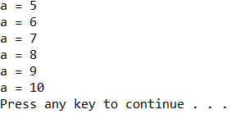
While-цикъл – пример
Условие за прекратяване на повторението
int a = 5;
while (true)
{
if (a > 10) {
break;
}
Console.WriteLine("a = " + a);
a++;
}

Slide 25
Четене на текст – условие
Напишете програма, която:
Чете от потребителя текст (низ)
Приключва четенето, когато получи командата "Stop"
Примерен вход и изход:
Nakov
SoftUni
Sofia
Bulgaria
SomeText
Stop
AfterStop
Nakov
SoftUni
Sofia
Bulgaria
SomeText

Slide 26
Четене на текст – решение
while (true)
{
string input = Console.ReadLine();
if (input == "Stop")
{
break;
}
Console.WriteLine(input);
}
Тествайте решението си в Judge: https://judge.softuni.bg/Contests/Practice/Index/3157#11

Slide 27
Парола – условие
Напишете програма, която:
Първоначално прочита потребителско име и парола на потребителски профил
Прочита парола за вход и проверява дали е коректна
При:
Невалидна парола, прочита нова
При коректно въведена парола, прекратява изпълнение

Slide 28
Парола – решение
string username = Console.ReadLine();
string password = Console.ReadLine();
string input = Console.ReadLine();
while (input != password)
{
input = Console.ReadLine();
}
Console.WriteLine($"Welcome: {username}!");
Тествайте решението в Judge: https://judge.softuni.bg/Contests/Practice/Index/3157#12

Slide 29
Сума от числа – условие
Напишете програма, която:
Чете от потребителя цели числа
Приключва четенето когато получи сума, по-голяма или равна на първоначално въведеното число
Извежда сумата на всички прочетени числа
Примерен вход и изход:
20
1
2
3
4
5
6
100
10
20
30
45
105
21

Slide 30
Сума от числа – решение
int n = int.Parse(Console.ReadLine());
int sum = 0;
while (sum < n)
{
int currentNum = int.Parse(Console.ReadLine());
sum += currentNum;
}
Console.WriteLine(sum);
Тествайте решението си в Judge: https://judge.softuni.bg/Contests/Practice/Index/3157#13

Slide 31


Вложени цикли

Slide 32
Пример – часовник (1)
Часовете се променят когато минутите надвишат 59
Докато минутите се променят часовете остават същите

Slide 33
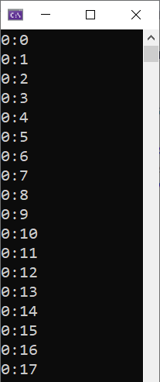
Пример – часовник (2)
Външният цикъл отговаря за часовете
Вътрешния за минутите
for (int h = 0; h <= 23; h++)
{
for (int m = 0; m <= 59; m++)
{
Console.WriteLine($"{h}:{m}");
}
}
Тествайте решението в Judge: https://judge.softuni.bg/Contests/Practice/Index/3157#20
33

Slide 34

Вложени цикли
За всяка итерация на външния цикъл вложения се изпълнява n на брой пъти
for (int i = 0; i < n; i++)
for (int j = 0; j < n; j++) …
Имената на променливите трябва да бъдат различни

Slide 35

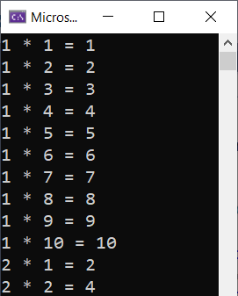
Таблица за умножение – условие
Отпечатайте на конзолата таблицата за умножение за числата от 1 до 10
Изход:

Slide 36
Таблица за умножение – решение
for (int x = 1; x <= 10; x++)
{
for (int y = 1; y <= 10; y++)
{
int product = x * y;
Console.WriteLine($"{x} * {y} = {product}");
}
}
Тествайте решението си в Judge: https://judge.softuni.bg/Contests/Practice/Index/3157#21
36

Slide 37
Какво научихме днес?
…
…
…
Повторение на блок код с for-цикъл
Вземане на символ от текст по индекс
Повторение на блок от код с while-цикъл
Прекъсване на цикли с оператора break
Вложени цикли

Slide 38
Въпроси?
Notes:
38

Slide 39

Лиценз
Този курс (презентации, примери, демонстрационен код, упражнения, домашни, видео и други активи) представлява защитено авторско съдържание
Нерегламентирано копиране, разпространение или използване е незаконно
© СофтУни – https://softuni.org
© Софтуерен университет – https://softuni.bg
Notes:
39

Slide 40
Обучения в Софтуерен университет (СофтУни)
Софтуерен университет – качествено образование, професия и работа за софтуерни инженери
softuni.bg
Фондация "Софтуерен университет"
softuni.foundation
Софтуерен университет @ Facebook
facebook.com/SoftwareUniversity
Дискусионни форуми на СофтУни
forum.softuni.bg
40
Notes:
40

